Slide 1

进展讨论
18121598 宋枭炜 计算机工程与科学学院

Slide 2
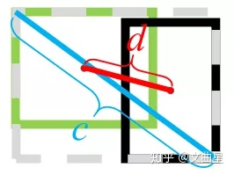

本周进度
发现了原本Distance_loss梯度回传不了的问题
在原本的Distance_loss中，采用的是对同一个gt下的正样本点对求平均距离，但是正样本点对的坐标并不是预测头的输出，而是在正负样本分配策略下的一种采样，这种采样并不存在梯度，所以之前的训练中损失一直都处于震荡的状态。
解决思路：得到正样本点对后，并不直接计算他们在原图坐标下的距离，
而是先找到正样本点对已解码的四个回归值，这四个回归值可以构成一个Bbox，
计算Bbox中心点之间的距离。由于中心点距离的计算是由head输出（四个回归
值）得来的，从而梯度流可以得到回传。
与DIOU的相似性与不同点：发现上述解决思路与DIOU有些类似，因为
TOOD原始论文中就已经用到了GIOU，在加入这个loss之后，就相当于也对
回归框的中心点也进行约束。与DIOU不同的是，DIOU是对Bbox和GT的中心点间
做约束，但是该loss是对Bbox的中心点之间做约束，所以该loss不一定会将Bbox的中
心点都集聚在GT中心，而是自由“聚类”。

Slide 3
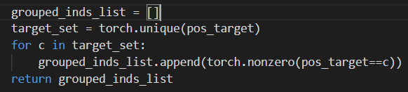
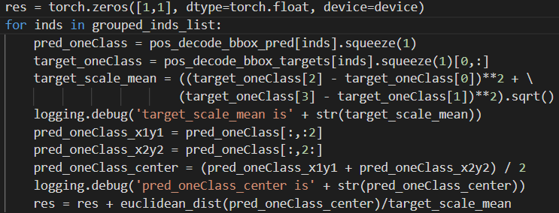
本周进度
2. 改进Distance_loss后的代码实现
（1）将同一个batch下所有的正样本点按类别分组(索引)，得到一个List
（2）将分组后的同一组的正样本点对计算回归框中心点，送入之前所写的距离运算函数计算距离，同时计算对应GT的对角线长度，用这个长度除上述计算得到的距离，使其满足层次要求（取代了之前用stride的方法），最后用sigmoid做归一化，得到最终结果。

Slide 4
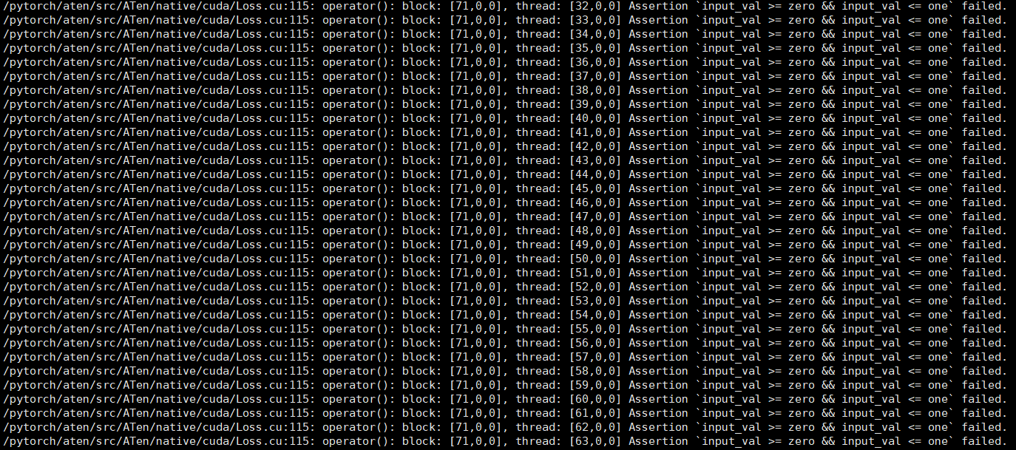
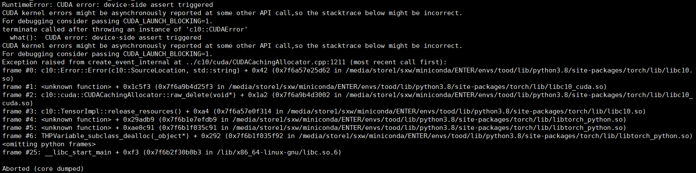
本周进度
3. Debug遇到的问题
目前代码遇到了下述报错：
若不运行该loss，或者将该loss的
返回值规定为常量，比如直接return
报错都不出现，所以初步判断返回值
存在问题，具体原因还在分析中。

Slide 5
本周进度
4. 对原论文中的layer_attention做了消融实验，并与之前的adj_subnetwork消融实验对比

Slide 6
下周计划
1. 找到报错的原因，使得改进的Distance_loss成功训练
2. 进行下一步优化方向的实践：
（1）对预测头做refinement，即预测两次，优化框质量
（2）在网络中预测iou指标，并用预测的iou替代原始metric中的iou，在定位loss中拉近iou和预测iou的分布，nms采用iou做分数排序。
3. 做原始论文stack_convs的消融实验（删去堆叠卷积层对性能的影响）

Slide 7
Thanks

